Slide 1
88210459 หลักการโปรแกรม
Lecture 5: if-else

Slide 2

ทางเลือก ???

Slide 3
คำสั่ง if-else
เมื่อมีทางเลือก 2 ทางเลือก ใช้คำสั่ง if-else ตัดสินใจเพื่อเลือกการทำงานอย่างใดอย่างหนึ่ง
จริง
โดยคำสั่ง if-else จะทำการทดสอบเงื่อนไข ถ้าเงื่อนไขเป็นจริงให้ทำงานอย่างหนึ่ง แต่ถ้าเงื่อนไขเป็นเท็จจะทำงานอีกอย่างหนึ่ง
เงื่อนไข
เท็จ

Slide 4
รูปแบบคำสั่ง if-else
if ( เงื่อนไข ) {
statements_1;
} else {
statements_2;
}
T
เงื่อนไข
F
stmts_ 1
stmts_2
*** ส่วนของ else นี้จะมีหรือไม่มีก็ได้

Slide 5
Condition หรือเงื่อนไข ในคำสั่ง if-else
condition คือเงื่อนไขหรือการดำเนินการที่ให้ผลลัพธ์เป็นจริงหรือเท็จ
false หมายถึง เท็จ
true หมายถึง จริง

Slide 6
ตัวอย่าง
5 >= 0
int x = 5;
if ( x >= 0 ) {
System.out.println(“positive number”);
}
จริง
ผลลัพธ์
positive number

Slide 7
ตัวอย่าง
int x = -5;
if ( x >= 0 ) {
System.out.println(“positive number”);
} else {
System.out.println(“negative number”);
}
-5 >= 0
เท็จ
ผลลัพธ์
negative number

Slide 8
ตัวอย่าง
if ( true )
System.out.println(“ if ”);
else
System.out.println(“ else ”);
ผลลัพธ์
if

Slide 9
ตัวอย่าง
if ( false )
System.out.println(“ if ”);
else
System.out.println(“ else ”);
ผลลัพธ์
else

Slide 10
ตัวอย่าง
int x = 20;
if ( x >= 0 ) {
System.out.println(“ A ”);
}
if ( x > 10 ) {
System.out.println(“ B ”);
}
ผลลัพธ์
A
B

Slide 11
แบบฝึกหัด
int x = 5;
if ( x >= 0 ) {
System.out.println(“ A ”);
}
if ( x > 10 ) {
System.out.println(“ B ”);
} else {
System.out.println(“ C ”);
}
ผลลัพธ์
A
C

Slide 12
แบบฝึกหัด
int x = 50;
if ( x >= 0 ) {
System.out.println(“ A ”);
}
if ( x > 10 ) {
System.out.println(“ B ”);
} else {
System.out.println(“ C ”);
}
ผลลัพธ์
A
B

Slide 13
การเปรียบเทียบทางตรรกะ
สัญลักษณ์ | ความหมาย | สัญลักษณ์ | ความหมาย
= = | เท่ากับ | != | ไม่เท่ากับ
< | น้อยกว่า | <= | น้อยกว่าหรือ เท่ากับ
> | มากกว่า | >= | มากกว่าหรือ เท่ากับ

Slide 14
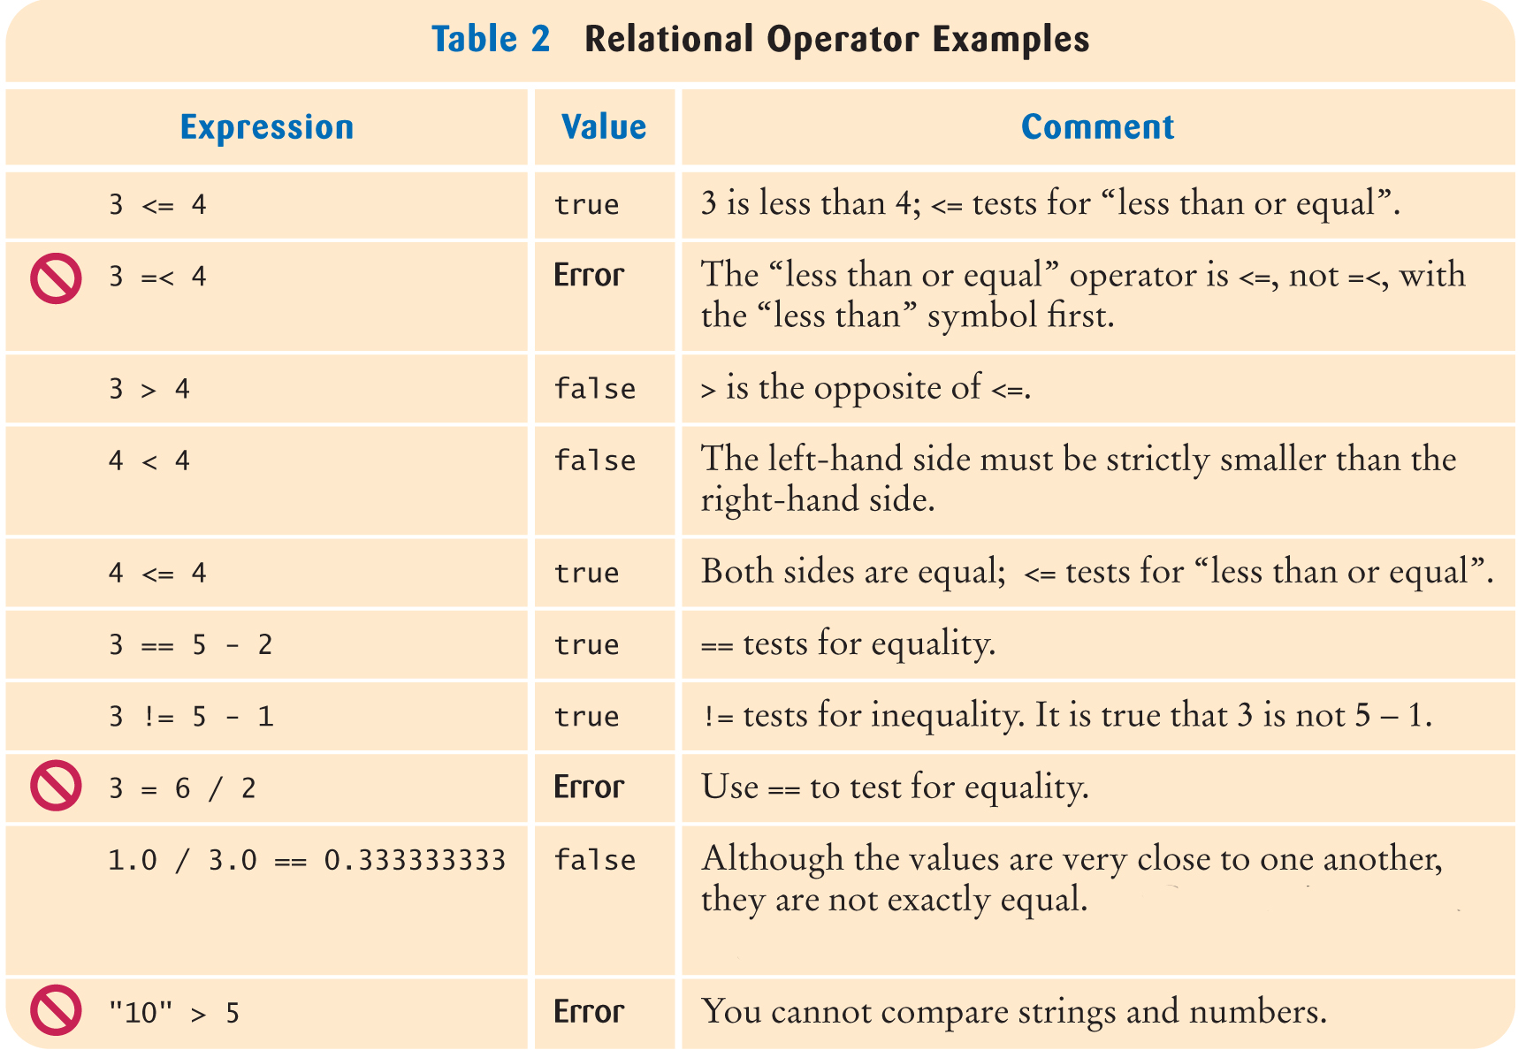
ตัวอย่าง

Slide 15
การทดสอบเงื่อนไขที่มี && (and), || (or) และ !(not)
การใช้ if-else นั้นเราสามารถเพิ่มเติมเงื่อนไขที่มีความซับซ้อนโดยการใช้ตัวเชื่อมทางตรรกะคือ
&& (and), || (or) หรือ ! (not)
ตัวเชื่อม ! มีลำดับความสำคัญมากกว่าตัวเชื่อม && และ ||
ตัวเชื่อม && มีลำดับความสำคัญมากกว่าตัวเชื่อม ||

Slide 16
ตารางค่าความจริง
A
B
A && B
A || B
! A
จริง
จริง
จริง
จริง
เท็จ
จริง
เท็จ
เท็จ
จริง
เท็จ
เท็จ
จริง
เท็จ
จริง
จริง
เท็จ
เท็จ
เท็จ
เท็จ
จริง

Slide 17
ตัวอย่าง
if (temp > 0 && temp < 100) {
System.out.println("Liquid");
}
if (temp <= 0 || temp >= 100)
{
System.out.println("Not liquid");
}

Slide 18
Block
True
False
interest > 0.5*payment
tax = (payment – interest)*0.25
tax = (payment – interest)*0.15
netpay = payment – tax
netpay = payment–tax+(0.005*tax)
if (interest > 0.5*payment) {
tax = (payment – interest)*0.25;
netpay = payment – tax;
} else {
tax = (payment – interest)*0.15;
netpay = payment–tax+(0.005*tax);
}
statements ที่มีคำสั่งที่ต้องการทำมากกว่าหนึ่งคำสั่ง ต้องใช้เครื่องหมาย { ... } เพื่อรวมให้เป็นชุดของคำสั่ง ซึ่งเรียกว่า block

Slide 19
ตัวอย่าง
False
tmp<0 && prs > 2
True
st = 2
st = 5
prs = prs - 1
if (tmp<0 && prs>2) {
st = 5;
prs = prs – 1;
} else {
st = 2;
}

Slide 20
ตัวอย่าง
total<50
False
if (total < 50)
{
total=total-score;
score=score*1.5;
total=total+score;
}
True
total=total-score
score=score*1.5
total=total+score

Slide 21
ตัวอย่าง
False
tmp<0 && prs > 2
True
if (tmp<0 && prs>2) { st = 3;
prs = prs – 1;
}
st = st + 2;
st = 3
prs = prs - 1
st = st + 2

Slide 22
จงเขียนโปรแกรมคำนวณค่า absolute
start
read x
T
x<0
F
abs = -x
abs = x
print x, abs
stop

Slide 23
จงเขียนโปรแกรมคำนวณค่า absolute
start
public static void main(String[] args)
{
int abs, x;
Scanner kb = new Scanner(System.in);
System.out.print(“Input an integer: ”);
x = kb.nextInt();
if ( x < 0 )
abs = -x;
else
abs = x;
System.out.println(“abs = ” + abs);
}
read x
T
x<0
F
abs = -x
abs = x
print x, abs
stop

Slide 24

จงเขียนโปรแกรมแสดงผลการสอบ
น้อยกว่า 50
แสดงผลว่า “สอบตก”
มากกว่าหรือเท่ากับ 50
แสดงผลว่า “สอบผ่าน”

Slide 25
ขั้นตอนการทำงาน
เริ่มต้น
รับค่าตัวเลขมาใส่ตัวแปร X
เช็คเงื่อนไง x < 50
2.1 จริง “สอบตก”
2.2 เท็จ “สอบผ่าน”
รับค่า score
score >= 50
จริง
เท็จ
“สอบผ่าน”
“สอบตก”
สิ้นสุด

Slide 26
เขียนโปรแกรม
public static void main(String[] args)
{
int score;
Scanner kb = new Scanner(System.in);
System.out.print(“Input a score: ”);
score = kb.nextInt();
if ( score < 50 )
System.out.println(“สอบตก”);
else
System.out.println(“สอบผ่าน”);
}

Slide 27

ทดสอบโปรแกรม
60 คะแนน
สอบตก
สอบผ่าน
สอบผ่าน

Slide 28

ทดสอบโปรแกรม
20 คะแนน
สอบตก
สอบตก
สอบผ่าน

Slide 29
ทดสอบโปรแกรม
49 คะแนน
สอบตก
สอบตก
สอบผ่าน

Slide 30
ทดสอบโปรแกรม
50 คะแนน
สอบตก
สอบผ่าน
สอบผ่าน

